Slide 1
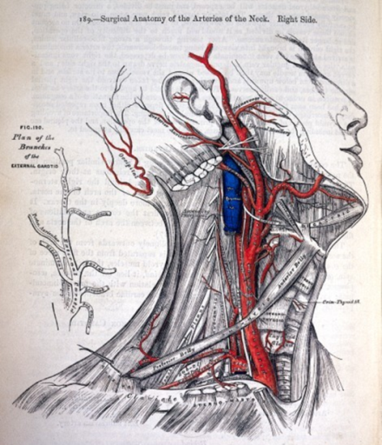
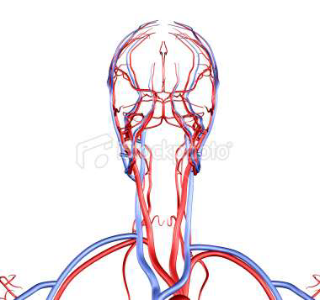
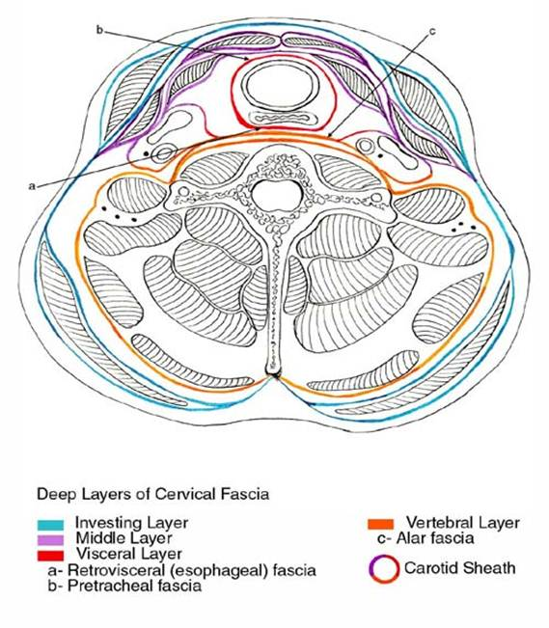
ΤΡΑΥΜΑ ΤΡΑΧΗΛΟΥ
Σπύρος Παπαδούλας
Αγγειοχειρουργός
Διευθυντής ΕΣΥ
Αγγειοχειρουργική Κλινική ΠΓΝΠατρών

Slide 2
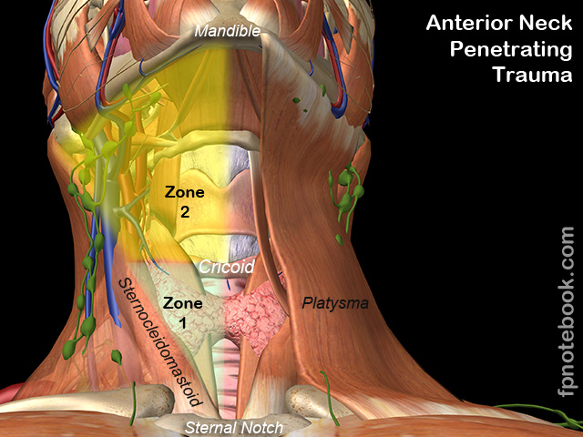

Slide 3
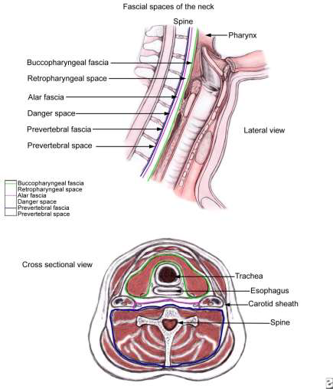
Τραύμα τραχήλου
Πολλές ανατομικές δομές περικλείονται σε ένα στενό ανατομικό χώρο
Συνοδές κακώσεις τραχείας-οισοφάγου ή κατάγματα αυχενικής μοίρας σπονδυλικής στήλης: 1-7%
Συνοδές κακώσεις κεφαλής,θώρακα, κοιλιάς
Διατιτραίνων-θλαστικό

Slide 4
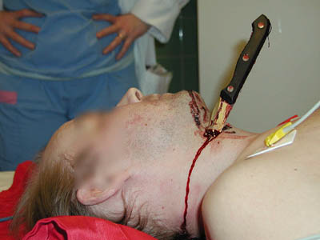
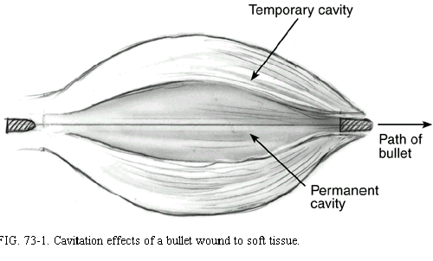
Διατιτραίνων τραύμα τραχήλου- Αίτια
Μαχαίρι
Σφαίρα (πυροβόλα όπλα)
Σκάγια (κυνηγετικά όπλα)
Έκρηξη
Διατιτραίνουσες αγγειακές κακώσεις:
7-27% ΑΕΕ
7-50% θνητότητα (80% θανάτων οφείλονται σε ΑΕΕ)

Slide 5
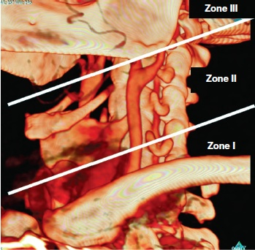
Διατιτραίνων τραύμα τραχήλου- Ανατομική ταξινόμηση
19%
47%
Συχνότητα εντόπισης
Συχνότερη κάκωση: Κοινή καρωτίδα
18%

Slide 6
Διατιτραίνων τραύμα τραχήλου- Κλινική εικόνα αγγειακής κάκωσης
‘Hard signs’ (Χειρουργική διερεύνηση)
Σφύζουσα αιμορραγία
Επεκτεινόμενο αιμάτωμα
Shock
Επιμένουσα υπόταση
Φύσημα
Απουσία σφύξεων με σταθερό ή επιδεινούμενο νευρολογικό έλλειμμα
Πιθανότητα κάκωσης: 97%
C
A
B
C
D
E

Slide 7
Διατιτραίνων τραύμα τραχήλου- Κλινική εικόνα αγγειακής κάκωσης
‘Soft signs’ (Απεικόνιση vs παρακολούθησης)
Σταθερό αιμάτωμα
Γειτνίαση με αγγειακές δομές
Κάκωση νεύρου
Διαφορά πίεσης στα άνω άκρα
Ιστορικό αιμορραγίας στον τόπο του ατυχήματος
Πιθανότητα κάκωσης: 3%

Slide 8
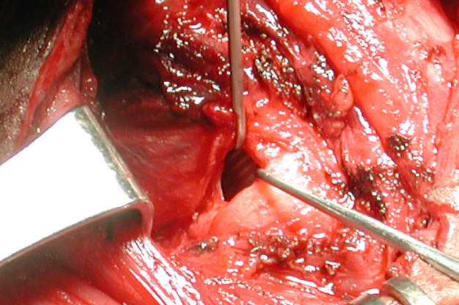
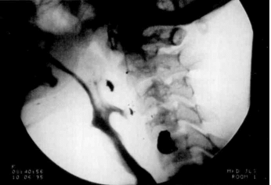
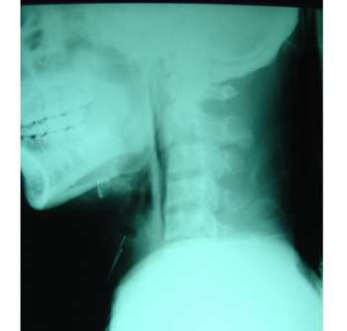
Διατιτραίνων τραύμα τραχήλου- Κλινική εικόνα κάκωσης τραχείας-οισοφάγου
‘Hard signs’ κάκωσης τραχειοβρογχικού δένδρου (Χειρουργική διερεύνηση)
Αναπνευστική δυσχέρεια
Έξοδος φυσαλίδων αέρα από το τραύμα
‘sucking wound’
Αιμάτωμα που πιέζει την αεροφόρο οδό
‘Soft signs’ κάκωσης τραχήλου:
Επώδυνη κατάποση
Υποδόριο εμφύσημα
Αιματέμεση
Κάκωση νεύρου
Κρανιακά νεύρα (IX, X, XI, XII)
Βραχιόνιο πλέγμα (μασχαλιαίο, μυοδερματικό,
κερκιδικό, μέσο και ωλένιο)

Slide 9
Διατιτραίνων τραύμα τραχήλου- Φυσική εξέταση
Η λεπτομερής κλινική εξέταση αναγνωρίζει τους ασθενείς με αγγειακή κάκωση που χρειάζονται θεραπεία
Φυσική εξέταση χωρίς παθολογικά ευρήματα έχει 90-100% αρνητική προγνωστική αξία για αγγειακή κάκωση

Slide 10
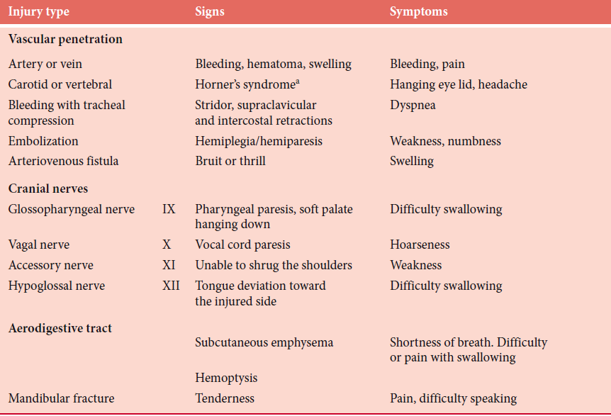

Slide 11
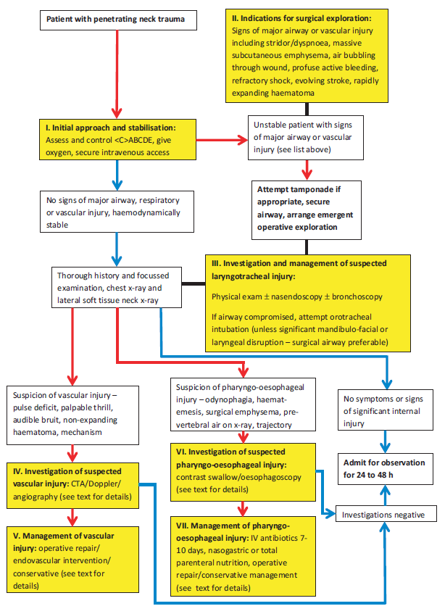
Αλγόριθμος αντιμετώπισης διατιτραίνοντος τραύματος τραχήλου

Slide 12
Διατιτραίνων τραύμα τραχήλου- Αντιμετώπιση
X-ray τραχήλου-θώρακος
‘Hard signs’ κάκωσης
αγγείων ή
τραχειοβρογχικού δένδρου
‘Soft signs’ κάκωσης τραχήλου
Αξονική τομογραφία
(Επιλεκτική χειρουργική διερεύνηση)
(Χειρουργική διερεύνηση)

Slide 13
Διατιτραίνων τραύμα τραχήλου- Διερεύνηση με CT
Πλεονεκτήματα:
Πορεία του βλήματος ή μαχαιριού
Αγγειακές κακώσεις
Γειτνίαση με οισοφάγο-τραχεία
Κατάγματα αυχένα με κάκωση νωτιαίου μυελού
Επέκταση της κάκωσης σε κεφαλή ή θώρακα
Μειονεκτήματα:
Artifacts (σφαίρα, σκάγια, θραύσματα οστών)
αγγειογραφία
CTA: 90% ευαισθησία και 100% ειδικότητα για αγγειακές κακώσεις που χρειάζονται θεραπεία

Slide 14
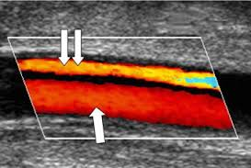
Διατιτραίνων τραύμα τραχήλου- Διερεύνηση με U/S
Ζώνη ΙΙ
Μειονεκτήματα:
Αέρας στο υποδόριο
Θραύσματα οστών
Αιματώματα

Slide 15
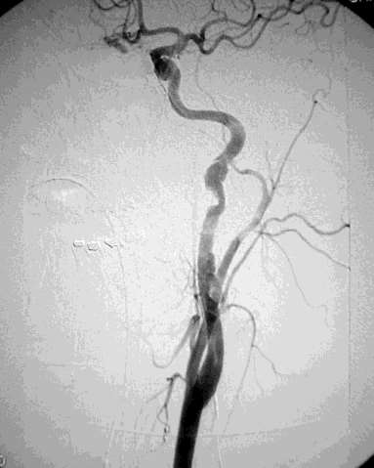
Διατιτραίνων τραύμα τραχήλου- Συντηρητική αγωγή
Ενδοθηλιακός κρημνός (προσκολλημένος)
Ψευδοανεύρυσμα (<5mm)
Αποκατάσταση μόνο σε συμπτωματικούς
Σε ασυμπτωματικούς: αντιπηκτική αγωγή και στενή παρακολούθηση (κίνδυνος εμβολικών επεισοδίων) με νέα απεικόνιση
Μεγάλο ψευδοανεύρυσμα: Πρώιμη αντιμετώπιση
2%

Slide 16
Διατιτραίνων τραύμα τραχήλου- Νευρολογική συνδρομή
Κώμα
Ημιπληγία
Θρόμβωση καρωτίδας
Επαναγγείωση <24 ώρες
Σταθεροποίηση ή βελτίωση στο 100% των ασθενών με νευρολογικό έλλειμμα
Στο(50%) με έκπτωση του επιπέδου συνείδησης
Rutherford’s vascular surgery 8th ed. Vascular trauma: Head and Neck. 2014

Slide 17
Διατιτραίνων τραύμα τραχήλου- Νευρολογική συνδρομή
Νευρολογικό έλλειμμα με κώμα (CT:εγκεφαλικά έμφρακτα): μόνο παρακολούθηση, πτωχή πρόγνωση (διχογνωμία)
Απόφραξη καρωτίδας χωρίς νευρολογικά συμπτώματα: αντιπηκτική αγωγή για 3-6 μήνες
Rutherford’s vascular surgery 8th ed. Vascular trauma: Head and Neck. 2014
Bromberg WJ et al. Blunt Cerebrovascular Injury Practice Management Guidelines:
The Eastern Association for the Surgery of Trauma J Trauma 2010

Slide 18
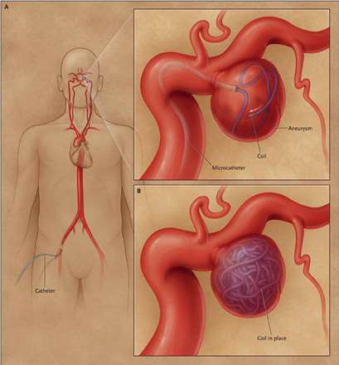
Διατιτραίνων τραύμα τραχήλου- Επεμβατική θεραπεία
Ζώνες Ι και ΙΙΙ: Ενδαγγειακή αντιμετώπιση
(ΑΙΜΟΔΥΝΑΜΙΚΑ ΣΤΑΘΕΡΟΣ)
Πλεονεκτήματα:
Αποφυγή μέσης στερνο/θωρακοτομής (ζώνη Ι)
Δύσκολης χειρουργικής προσπέλασης στη περιοχή της βάσης του κρανίου (ζώνη ΙΙΙ)
Αυτό-εκτεινόμενα κεκαλυμμένα stents (ψευδοανευρυσμάτων, μερικής διατομής, αρτηριοφλεβικής επικοινωνίας)
Έλεγχος νευρολογικού status όταν γίνεται με τοπική αναισθησία
Ζώνη ΙΙ: Ανοικτή χειρουργική αντιμετώπιση
εκτός αν ο ασθενής είναι ασυμπτωματικός και η CT και έχει αποκλείσει την ύπαρξη κακώσεων
Δεν διαπερνά το μυώδες πλάτυσμα
E. Wahlberg et al. Emergency vascular surgery: Vascular injuries to the neck. A Practical guide. 2007

Slide 19
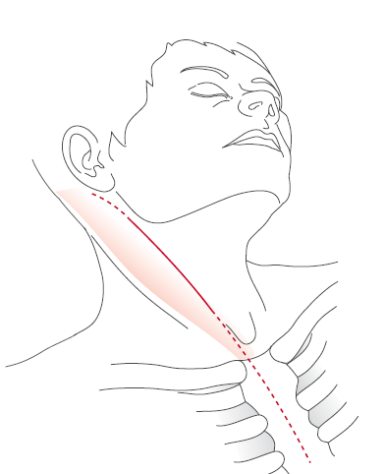
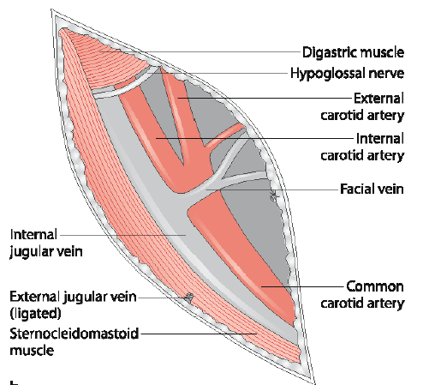

Slide 20
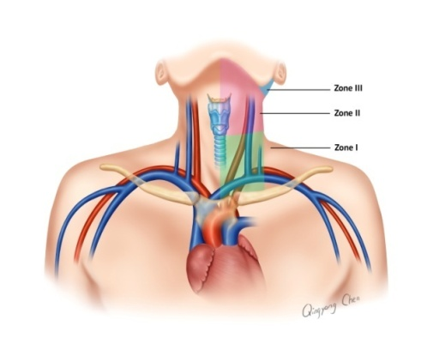
Διατιτραίνων τραύμα τραχήλου- Χειρουργική Τεχνική
(hard signs)-ΑΙΜΟΔΥΝΑΜΙΚΑ ΑΣΤΑΘΗΣ:
Προετοιμασία θώρακα-μηρού
Ζώνη Ι
Τραχηλική προσπέλαση (fogarty ανάστροφα)
Στερνοτομή ή θωρακοτομή (ασταθής ασθενής)
Ενδαγγειακά, μπαλόνι απόφραξης (σταθερός ασθενής)
Ζώνη ΙΙ: Ανοικτή αποκατάσταση (σε επείγουσες καταστάσεις)
Εύκολη προσπέλαση
Σφαγίτιδα πιο συχνά, μετά η καρωτίδα
Έλεγχος αεροφόρου-γαστρεντερικής οδού

Slide 21
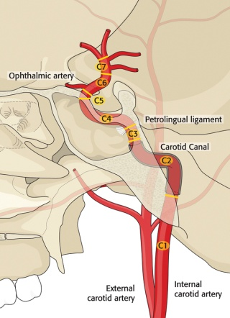
Διατιτραίνων τραύμα τραχήλου- Χειρουργική Τεχνική
(hard signs)-ΑΙΜΟΔΥΝΑΜΙΚΑ ΑΣΤΑΘΗΣ:
Ζώνη ΙΙΙ: Έλεγχος αιμορραγίας (inflow)με ανοικτή τραχηλική προσπέλαση
Απεξάρθρωση κάτω γνάθου, διατομή διγάστορα
Θηκάρι στην κοινή
Fogarty No. 3-4 δια της κάκωσης για περιφερικό έλεγχο της αιμορραγίας, αγγειογραφία από το θηκάρι
Χειρουργική αποκατάσταση, εμβολισμός, stenting, προσωρινό shunting, ή μεταφορά στη ΜΕΘ, απεικόνιση του εγκεφάλου και καθυστερημένη αποκατάσταση
Damage control approach: Επαναλαμβανόμενη απεικόνιση εγκεφάλου

Slide 22
Διατιτραίνων τραύμα τραχήλου- Χειρουργική Τεχνική
Μετά τον έλεγχο της αιμορραγίας:
Αποκατάσταση
Απολίνωση
Προσωρινό shunt
H έσω σφαγίτιδα και η έξω καρωτίδα μπορούν να απολινωθούν
Η απολίνωση της έσω καρωτίδας έχει θνητότητα 45% και θα πρέπει να φυλάσσεται για βλάβες στην περιοχή της βάσης του κρανίου που είναι αδύνατη η αποκατάσταση
(Ισχαιμικό έμφρακτο ή σοβαρό εγκεφαλικό οίδημα στη CT, κώμα >4-6 ώρες, έλλειψη backflow, εκτεταμένη θρόμβωση στην αγγειογραφία)
(ΑΠ<70mmHg, άμφω μυδρίαση, GCS<6)

Slide 23
Διατιτραίνων τραύμα τραχήλου- Χειρουργική Τεχνική
Διατομή (μαχαίρι): απ’ ευθείας συρραφή
Εκτεταμένες βλάβες (σφαίρα, σκάγια κλπ): αποκατάσταση
Shunt: σε κακώσεις της έσω καρωτίδας ή σε shock
Ηπαρίνη: 50 units/kg
Μείζων σαφηνής έσω καρωτίδα
PTFE: κοινή καρωτίδα
Μετάθεση έξω καρωτίδας
Αποκατάσταση αεροφόρου-πεπτικής οδού: μυικός κρημνός (στερνοκλ/ης, ομουοειδή, διγάστορα, μυς κάτωθεν του υοειδούς)

Slide 24
Διατιτραίνων τραύμα τραχήλου- Χειρουργική Τεχνική
Μετεγχειρητικά:
Νευρολογικός έλεγχος
Έλεγχος για εγκεφαλικό οίδημα (επαναλαμβανόμενη απεικόνιση)
Ενδοκράνια υπέρταση (μέτρηση πίεσης)

Slide 25
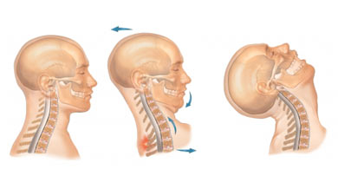
Θλαστικό τραύμα τραχήλου Επιδημιολογία αγγειακού τραύματος
1% όλων των θλαστικών κακώσεων
ΑΕΕ: 25-58%
Θνητότητα: 31-59%
Μηχανισμός:
Σοβαρή υπερέκταση και στροφή (αρθρικές αποφύσεις Α1-Α3)
Άμεση πλήξη (ζώνη ασφαλείας, απαγχονισμός)
Θραύσματα οστών
Κατάγματα βάσης κρανίου

Slide 26
Θλαστικό τραύμα τραχήλου Επιδημιολογία αγγειακού τραύματος
Τροχαία: 41-70%
Άμεση πλήξη: 10-20%
Πεζός (σύγκρουση με ΙΧ): 12-18%
Πτώση από ύψος: 5-15%
Απαγχονισμός: 5%
Συνοδές κακώσεις:
ΚΕΚ: 50-65%
Κατάγματα προσωπικού κρανίου: 60%
Κατάγματα αυχενικής μοίρας: 50%
Κακώσεις θώρακος: 40-51%

Slide 27
Θλαστικό τραύμα τραχήλου Κλινική εικόνα αγγειακού τραύματος
Ασυμπτωματικοί ασθενείς
Συμπτωματικοί ασθενείς
Κεφαλαλγία, άλγος τραχήλου,
νευρολογική συνδρομή
Εγκεφαλική ισχαιμία
Ετερόπλευρο αισθητικό ή κινητικό έλλειμμα
Πτώση επιπέδου συνείδησης
Νευρολογικό έλλειμμα που δεν εξηγείται από την συνοδό ΚΕΚ
Καρωτιδο-σηραγγώδης επικοινωνία
Οφθαλμικός πόνος
Πρόπτωση
Υπεραιμία
Εγκεφαλικό οίδημα
Σπασμοί
Συνυπάρχουσα ΚΕΚ
Αποκρύψει σημεία και συμπτώματα κάκωσης καρωτίδας

Slide 28
Θλαστικό τραύμα τραχήλου Κλινική εικόνα αγγειακού τραύματος
Συμπτώματα από 1 ώρα ως μερικές βδομάδες
Επιζήσαντες: 12,5 ώρες
Αποβιώσαντες: 19,5 ώρες
Η εμφάνιση συμπτωμάτων δεν σχετίζεται με το αρχικό GCS score ούτε με την αρχική νευρολογική εξέταση
Συχνότερη κάκωση στην περιφερική έσω καρωτίδα

Slide 29
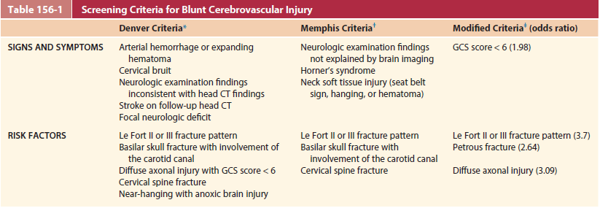
Θλαστικό τραύμα τραχήλου Ασυμπτωματικοί ασθενείς Υψηλού κινδύνου για BCI
Υψηλού κινδύνου: 4,8%
Θλαστική αγγειακή κάκωση: 18% (0,86% του συνόλου)

Slide 30
Θλαστικό τραύμα τραχήλου Απεικόνιση αγγειακής κάκωσης
Υπερηχογράφημα Duplex
Ευαισθησία: 38-86%
Δυσκολία στη περιοχή της βάσης του κρανίου και
Σε μικρές ρήξεις του ενδοθηλίου και μη αποφρακτικούς διαχωρισμούς
Ψηφιακή Αγγειογραφία DSA
‘gold standard’
Επιπλοκές< 1%

Slide 31
Θλαστική αγγειακή κάκωση τραχήλου Απεικονιστικές μέθοδοι
16-slice CTA:
< 5 min
Αρχική απεικόνιση (κεφάλι, θώρακας, κοιλιά)
60sec και 100ml
3D απεικόνιση
Ευαισθησία και ειδικότητα: 100%

Slide 32
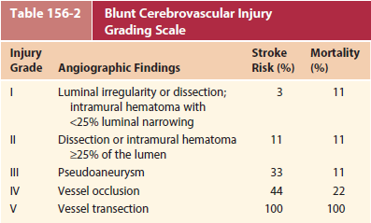
Θλαστικό τραύμα τραχήλου Κλίμακα βαθμολόγησης
συχνότερη

Slide 33

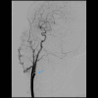
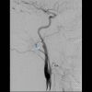
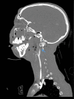

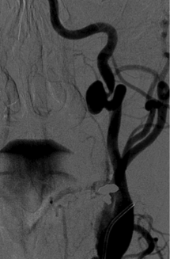
I
II
III
V
IV
Paraskevas et al. Fate of Distal False Aneurysms Complicating Internal Carotid Artery
Dissection: A Systematic Review Eur J Vasc Endovasc Surg (2016)
Lee et al. Management of carotid artery trauma. Craniomaxillofacial Trauma Reconstruction 2014

Slide 34
Θλαστική αγγειακή κάκωση τραχήλου Θεραπεία
Στόχοι θεραπείας
Μείωση πιθανής επέκτασης της κάκωσης
Μείωση της επίπτωσης ισχαιμικών εγκεφαλικών επεισοδίων σε ασυμπτωματικούς ασθενείς
Βελτίωση της νευρολογικής εικόνας και της επιβίωσης

Slide 35
Θλαστική αγγειακή κάκωση τραχήλου Συντηρητική αγωγή
Αντιθρομβωτική αγωγή για 3 μήνες:
Ηπαρίνη (χωρίς bolus δόση, PTT: 50-60sec, INR: 2)
Μείωση νέων νευρολογικών συμβαμάτων και βελτίωση των ήδη εγκατεστημένων
Αιμορραγία: 25-54%
Αντιαιμοπεταλιακά
(Ι&ΙΙ: Αντιθρομβωτική αγωγή
ΙII&IV: Αντιθρομβωτική αγωγή+Ενδαγγειακή αντιμετώπιση)
follow-up:
16-slice CTA σε 1 βδομάδα και 3 μήνες

Slide 36
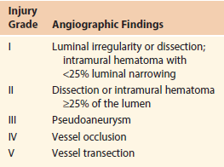
Θλαστική αγγειακή κάκωση τραχήλου 3-μήνες πρόγνωση
72% επούλωση
7%
33% βελτίωση
33% σταθερές
33%επιδείνωση
70%
43%
50% σταθερά
40% αύξηση

Slide 37
Ασυμπτωματικοί ασθενείς με διαχωρισμό καρωτίδας: αντιπηκτική αγωγή
Συμπτωματικοί ασθενείς ή υψηλού κινδύνου βλάβη για εμβολή: αποκατάσταση αν είναι εφικτή
Απόφραξη έσω καρωτίδας με πτώση επιπέδου συνείδησης (χωρίς ή με σοβαρά νευρολογικά συμπτώματα): παρακολούθηση (διχογνωμία)

Slide 38
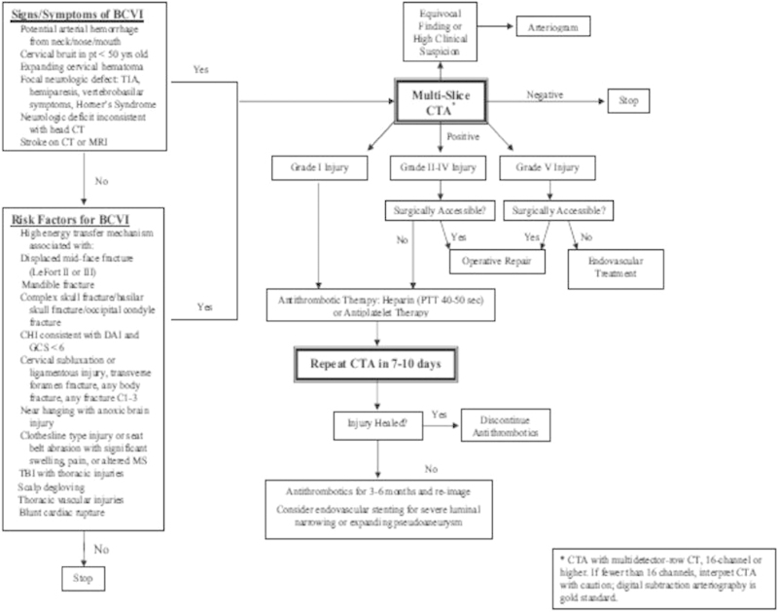

Slide 39
Θλαστική αγγειακή κάκωση τραχήλου Θεραπεία
Ανοικτή ή ενδαγγειακή;
Συνοδές κακώσεις
Εντόπιση της κάκωσης
Συμμόρφωση με την αντιαιμοπεταλιακή αγωγή
Συμμόρφωση στο follow-up

Slide 40
Θλαστική αγγειακή κάκωση τραχήλου Ενδαγγειακή αποκατάσταση
Ενδείξεις:
Αποτυχία φαρμακευτικής αγωγής (νέο εγκεφαλικό επεισόδιο, επιδείνωση συμπτωμάτων, αύξηση ψευδοανευρύσματος)
Ισχαιμικό Εγκεφαλικό επεισόδιο
Αντένδειξη αντιπηκτικής αγωγής
Εξελισσόμενος διαχωρισμός (αδύνατη η χειρουργική προσπέλαση, 33% οδηγούν σε ψευδοανεύρυσμα)
Εντόπιση κάκωσης στη βάση του κρανίου
Stent (bare /covered stents, balloon expandable/self-expanding stents)
Διπλή αντιαιμοπεταλιακή αγωγή
Follow-up
Κίνδυνος ρήξης
Πηγή εμβόλων

Slide 41
Θλαστική αγγειακή κάκωση τραχήλου Ανοικτή αποκατάσταση
Σπάνια απαιτείται λόγω συχνής εντόπισης στην περιφερική έσω καρωτίδα
Ένδειξη: Εντόπιση κάκωσης στην εγγύς έσω ή στην κοινή καρωτίδα
Αποκατάσταση:
Απ’ευθείας συρραφή
Πλαστική με εμβάλωμα
Παράθεση φλέβας
Παράθεση συνθετικού μοσχεύματος

Slide 42
Θλαστική αγγειακή κάκωση τραχήλου Θεραπεία
Συστάσεις (Level III):
Κακώσεις Grade III (ψευδοανεύρυσμα) σπάνια επουλώνονται με παρατήρηση ή με χορήγηση ηπαρίνης, και γι’ αυτό θα πρέπει να εξετάζεται η επεμβατική θεραπεία (χειρουργική ή ενδαγγειακή)
Σε ασθενείς με πρώϊμο νευρολογικό έλλειμμα και προσπελάσιμη κάκωση καρωτίδας θα πρέπει να εξετάζεται χειρουργική ή ενδαγγειακή θεραπεία για αποκατάσταση της ροής
Bromberg WJ et al. Blunt Cerebrovascular Injury Practice Management Guidelines:
The Eastern Association for the Surgery of Trauma J Trauma 2010

Slide 43
Θλαστική αγγειακή κάκωση τραχήλου Θεραπεία
Ασθενείς με ελάχιστα ή καθόλου συμπτώματα και προσπελάσιμη κάκωση καρωτίδας βαίνουν καλώς με χειρουργική αντιμετώπιση, γι’ αυτό συνιστάται εκτός από μικρές βλάβες του ενδοθηλίου
Όταν υπάρχει σοβαρό νευρολογικό έλλειμμα η επαναγγείωση δεν βελτιώνει το αποτέλεσμα
Bromberg WJ et al. Blunt Cerebrovascular Injury Practice Management Guidelines:
The Eastern Association for the Surgery of Trauma J Trauma 2010

Slide 44
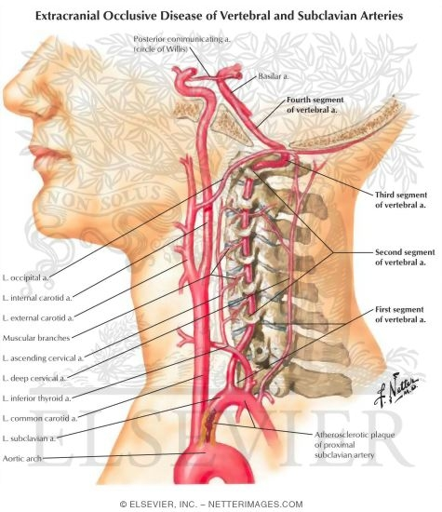
Aγγειακή κάκωση τραχήλου Κάκωση σπονδυλικών αρτηριών
0,2-0,7% όλων των τραυμάτων
V1: ανοικτή προσπέλαση
V2:δύσκολη προσπέλαση
V3: » »
V4: » »
μαχαίρι-σφαίρα
Συνοδές αγγειακές κακώσεις (σε διατιτραίνουσες)
Κάταγμα εγκάρσιου τρήματος (A2-6) ή υπερέκταση

Slide 45
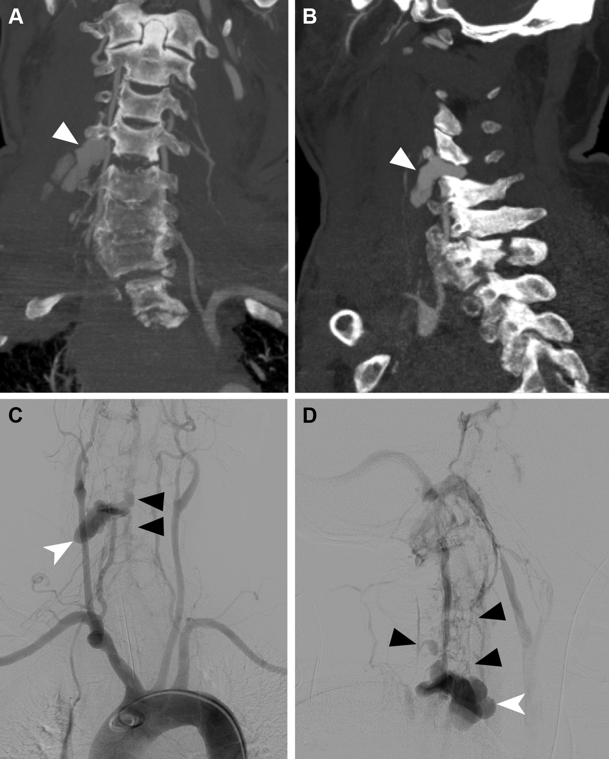

Slide 46
Aγγειακή κάκωση τραχήλου Κάκωση σπονδυλικών αρτηριών Κλινική εικόνα
80% ασυμπτωματικές λόγω παράπλευρης κυκλοφορίας
Αιμορραγία από το στόμα, μύτη, αυτί
Νευρολογική σημειολογία ή πίεση από αιμάτωμα
Αμβλύς πόνος αυχένα ή οπίσθια κεφαλαλγία
Ζάλη
Ίλιγγος
Ναυτία
Εμβοές
Δυσαρθρία
Δυσφαγία
Αταξία
Οπτικές διαταραχές
Βράγχος φωνής
Άμφω απόφραξη: κώμα, απουσία φωτοκινητικού, καταστολή αναπνευστικού κέντρου

Slide 47
Aγγειακή κάκωση τραχήλου Κάκωση σπονδυλικών αρτηριών Διαγνωστική διερεύνηση
Διατιτραίνουσα κάκωση:
Ανθιστάμενο shock
Hard signs αγγειακής κάκωσης ή κάκωσης τραχείας (έξοδος φυσαλίδων αέρα από το τραύμα)
Άμεση μεταφορά στο χειρουργείο μετά X-ray
Αιμοδυναμικά σταθεροί ασθενείς με GCS: κφ και χωρίς hard signs αγγειακής κάκωσης
16-slice CTA κεφαλής-αυχένα-θώρακος
Υποψία κάκωσης αεροφόρου-πεπτικής οδού
Βρογχοσκόπηση
Άκαμπτη οισοφαγοσκόπηση
Διάβαση ανώτερου πεπτικού

Slide 48
Aγγειακή κάκωση τραχήλου Κάκωση σπονδυλικών αρτηριών
Θλαστικές κακώσεις:
Ίδια κλίμακα βαθμολόγησης
Κίνδυνος ΑΕΕ
θνητότητα
20%
8%

Slide 49
Aγγειακή κάκωση τραχήλου Κάκωση σπονδυλικών αρτηριών Υψηλού κινδύνου ασθενείς
Κάταγμα αυχενικής μοίρας: Ο πιο σημαντικός προδιαθεσικός παράγοντας

Slide 50
Aγγειακή κάκωση τραχήλου Κάκωση σπονδυλικών αρτηριών Συντηρητική αγωγή
Μόνο σε θλαστικές κακώσεις
Ηπαρίνη ( κίνδυνο ΑΕΕ από 20-35% σε 0-14%)
Αντένδειξη σε ηπαρίνη: χορήγηση ασπιρίνης
Επαναλαμβανόμενη νευρολογική εξέταση
Θεραπεία για 3-6 μήνες

Slide 51
Aγγειακή κάκωση τραχήλου Κάκωση σπονδυλικών αρτηριών Ενδαγγειακή θεραπεία
Εμβολισμός:
Αιμορραγίας που δεν ελέγχθηκε στο χειρουργείο
Παλίνδρομης αιμορραγίας από το V3 τμήμα
Ψευδοανευρύσματα
Stenting:
Όταν συνυπάρχει απόφραξη άλλων εξωκρανιακών αγγείων

Slide 52
Aγγειακή κάκωση τραχήλου Κάκωση σπονδυλικών αρτηριών Χειρουργική θεραπεία
Αντιμετώπιση αιμορραγίας κατά την χειρουργική διερεύνηση του τραύματος
50% χρειάστηκαν συμπληρωματικό εμβολισμό
Μονόπλευρη απολίνωση: 3-5% ΑΕΕ

Slide 53
Aγγειακή κάκωση τραχήλου Κάκωση υποκλειδίων αρτηριών
Προνοσοκομειακή θνητότητα: 50-80%
Ενδονοσοκομειακή » : 15%
Θλαστικές: Συνοδές κακώσεις κλείδας, μεσοθωρακίου και θλάσεις πνεύμονος και βραχιονίου πλέγματος (70%)
Συνήθως διατιτραίνουσες
Hard signs: επείγουσα χειρουργική διερεύνηση
Soft signs: Απεικονιστική διερεύνηση
Ψηλάφηση σφύξεων στη κερκιδική δεν αποκλείει αγγειακή κάκωση

Slide 54
Aγγειακή κάκωση τραχήλου Κάκωση υποκλειδίων αρτηριών
Αιμάτωμα που περιορίζεται από τον τοιχωματικό υπεζωκότα και προβάλει στον υπερκλείδιο βόθρο
Ασύμμετρος σφυγμός, νευρολογικό έλλειμμα CTA τραχήλου, θώρακος , άνω άκρου
Ρήξη ενδοθηλίου, ψευδοανεύρυσμα, διαχωρισμό ή θρόμβωση
Το άνω άκρο σπάνια κάνει ισχαιμία λόγω της πλούσιας παράπλευρης κυκλοφορίας
50% συνοδός κάκωση υποκλειδίου φλέβας

Slide 55
Aγγειακή κάκωση τραχήλου Κάκωση υποκλειδίων αρτηριών Συντηρητική αγωγή
Ρήξεις ενδοθηλίου και διαχωρισμοί που δεν προκαλούν μεγάλες στενώσεις: κλινική παρακολούθηση ± αντιπηκτική ή αντιαιμοπεταλιακή αγωγή
Εμβολικά επεισόδια: αντιθρομβωτική αγωγή και αγγειογραφία

Slide 56
Aγγειακή κάκωση τραχήλου Κάκωση υποκλειδίων αρτηριών Ενδαγγειακή θεραπεία
42-50%: υποψήφιοι
Covered stents: ψευδοανευρύσματα, ρήξεις, αρτηριοφλεβική επικοινωνία, πλήρεις διατομές
Προσπέλαση από μηριαία ή βραχιόνιο
Αποφυγή του κινδύνου κάκωσης βραχιονίου πλέγματος

Slide 57
Aγγειακή κάκωση τραχήλου Κάκωση υποκλειδίων αρτηριών Χειρουργική θεραπεία
Προετοιμασία τραχήλου, θώρακος και βουβώνων
Μέση στερνοτομή: ανώνυμη και δεξιά υποκλείδιο
Υψηλή αρ προσθιοπλάγια θωρακοτομή: αρ υποκλείδιο
Εναλλακτικά μπαλόνι αποκλεισμού από μηριαία ή βραχιόνιο και αγγειογραφία
Ενδαγγειακή θεραπεία
Χειρουργική αποκατάσταση

Slide 58
Aγγειακή κάκωση τραχήλου Κάκωση υποκλειδίων αρτηριών Χειρουργική θεραπεία
Απολίνωση υποκλειδίου: σπάνια ισχαιμία
Αποκατάσταση με PTFE μόσχευμα
Επιμολυσμένο πεδίο: σαφηνής, έσω σφαγίτιδα, επιπολής μηριαία αρτηρία

Slide 59
Aγγειακή κάκωση τραχήλου Κάκωση φλεβών τραχήλου
Συνήθως διατιτραίνουσες
Σπάνια θλαστικές σε συνδυασμό με κατάγματα κλείδας και στέρνου
Hard ή Soft signs, σπάνια υπόταση
CTA: Καθυστερημένες λήψεις (30sec – 3 min)
Ενδαγγειακή αποκατάσταση: υποκλείδιο και άνω κοίλη

Slide 60
Aγγειακή κάκωση τραχήλου Κάκωση φλεβών τραχήλου Χειρουργική θεραπεία
Ασθενής σε σοβαρή κατάσταση: απολίνωση
Πολύ σπάνια εγκεφαλικό οίδημα μετά απολίνωση και των 2 σφαγίτιδων
Αποκατάσταση σφαγίτιδας με spiral vein grafts ή PTFE με δακτυλίους: βατότητα 64% στους 18 μήνες
Απολίνωση υποκλειδίου φλέβας: ανύψωση άκρου και ελαστική περίδεση, ύφεση οιδήματος σε 7-10 μέρες
Απ’ευθείας συρραφή <50% διατομή
Κίνδυνος θρόμβωσης, θρομβοπροφύλαξη

Slide 61
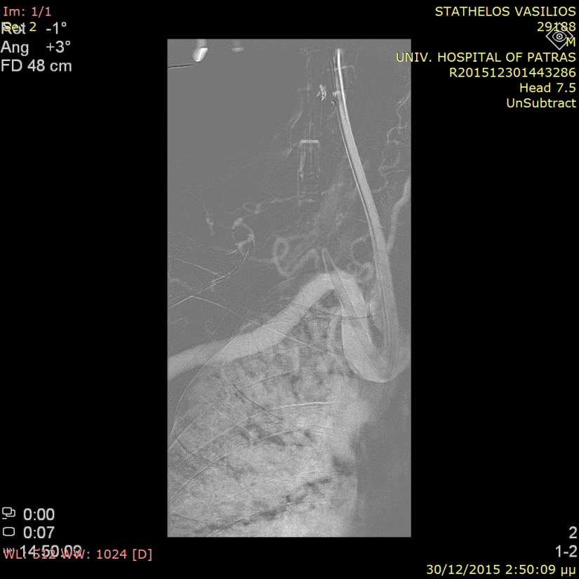
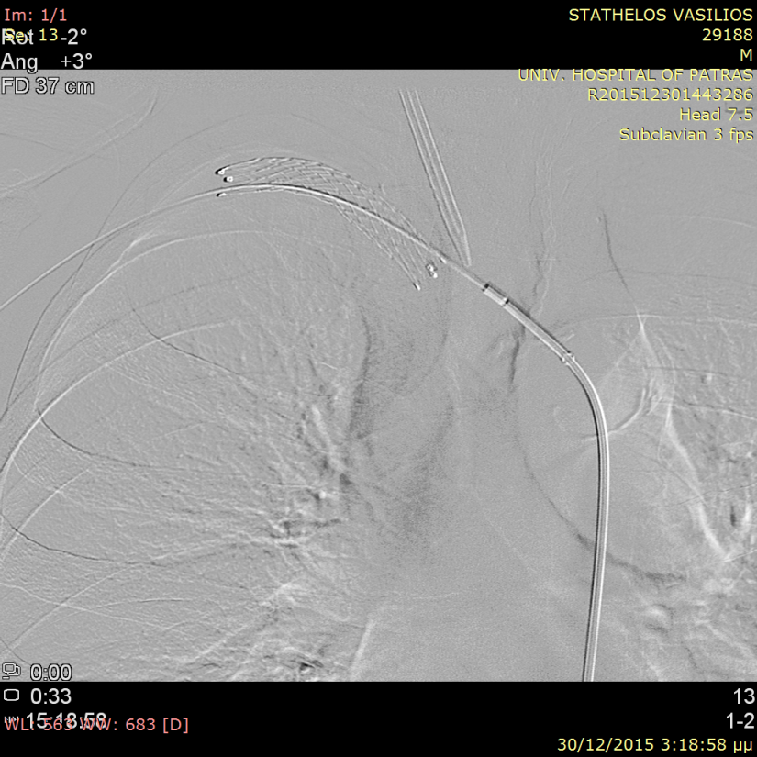
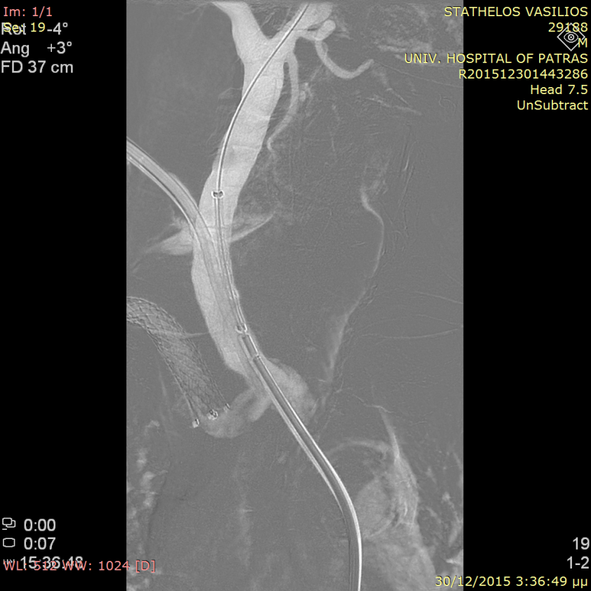
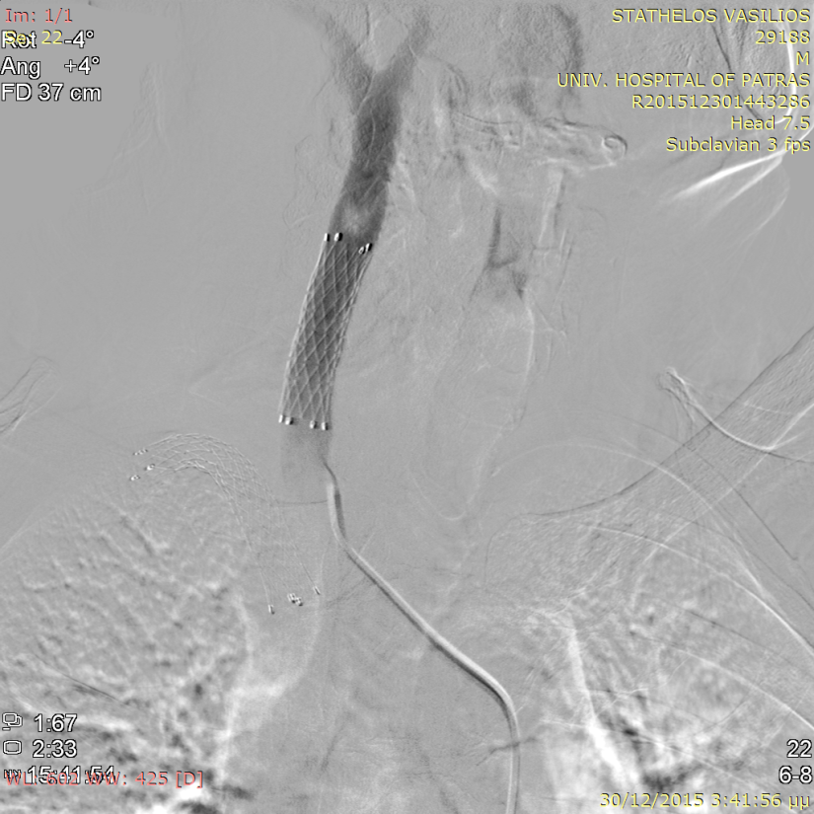
Ιατρογενής κάκωση καρωτίδας-υποκλειδίου

Slide 62
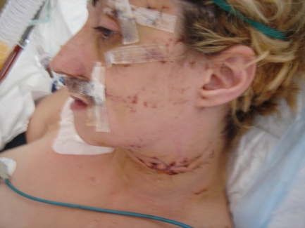
Θρόμβωση κοινής καρωτίδας
Γυναίκα 30 χρ.
Τροχαίο, συνοδηγός
Νύσσον τραύμα τραχήλου, κάμψη-υπερέκταση κεφαλής
Αντιμετώπιση σε άλλο Νοσοκομείο με άμεση διασωλήνωση, αιμόσταση και διακομιδή μετά 8 ώρες.

Slide 63
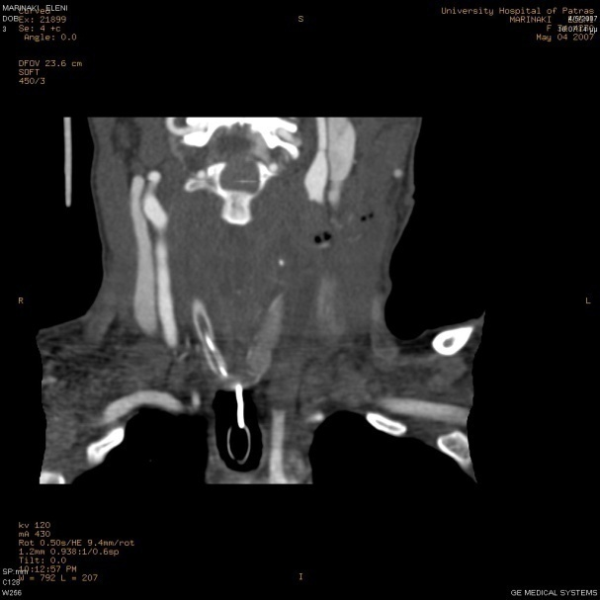
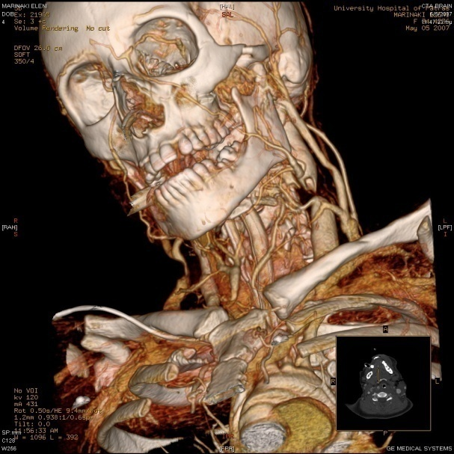
Θρόμβωση κοινής καρωτίδας
CT εγκεφάλου: κφ
CTA καρωτίδων: θρόμβωση αρ. κοινής καρωτίδας
Συντηρητική αντιμετώπιση με αντιπηκτική αγωγή για 3 μήνες
Ομαλή πορεία

Slide 64
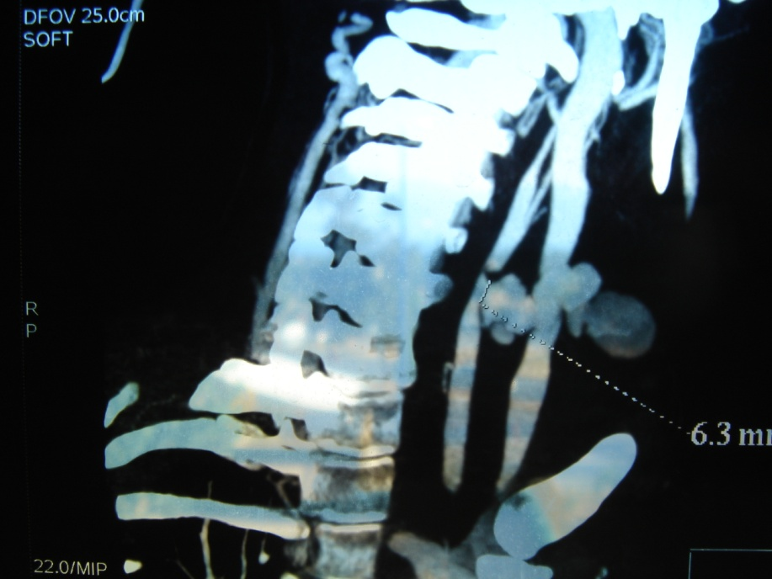
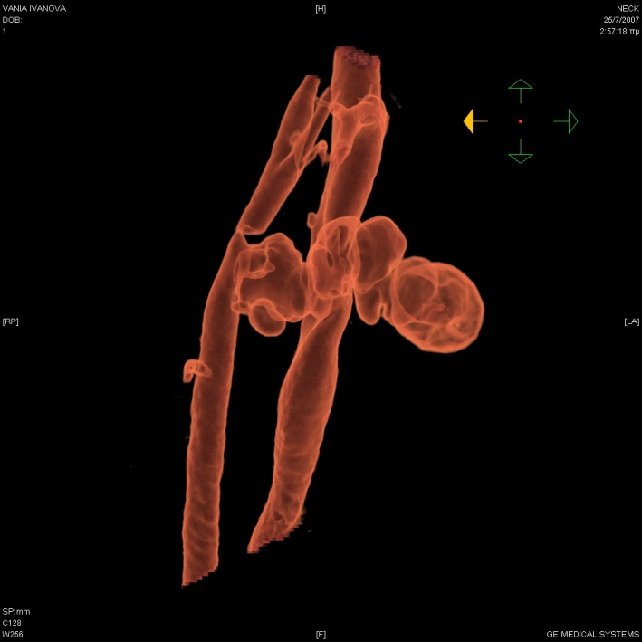
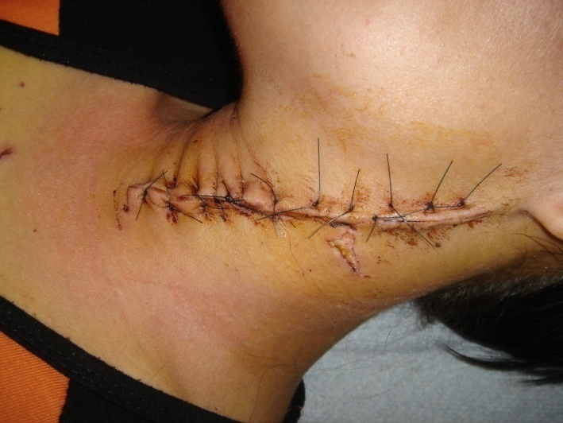
Ρήξη κοινής καρωτίδας-σφαγίτιδας

Slide 65
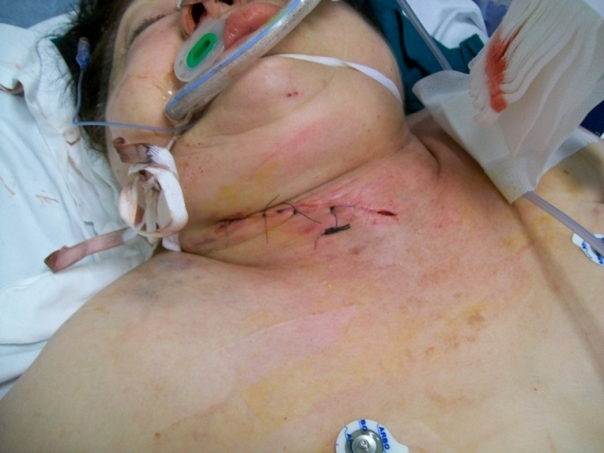
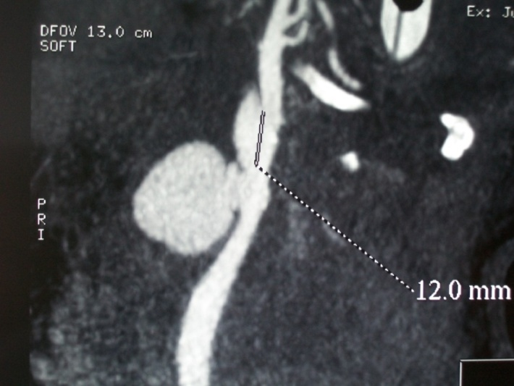
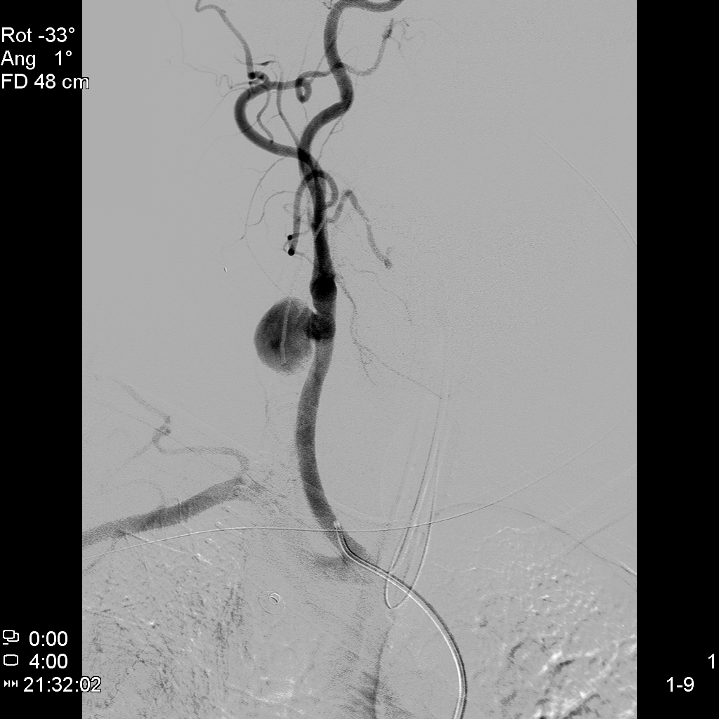
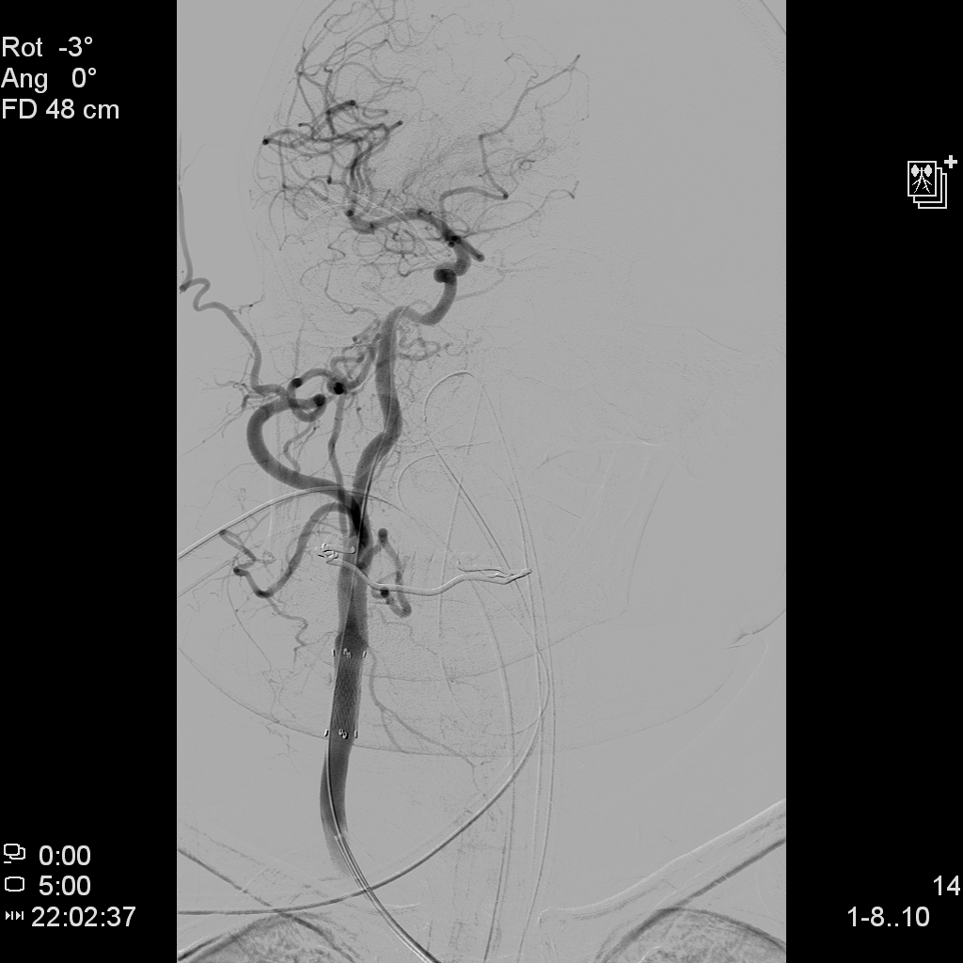
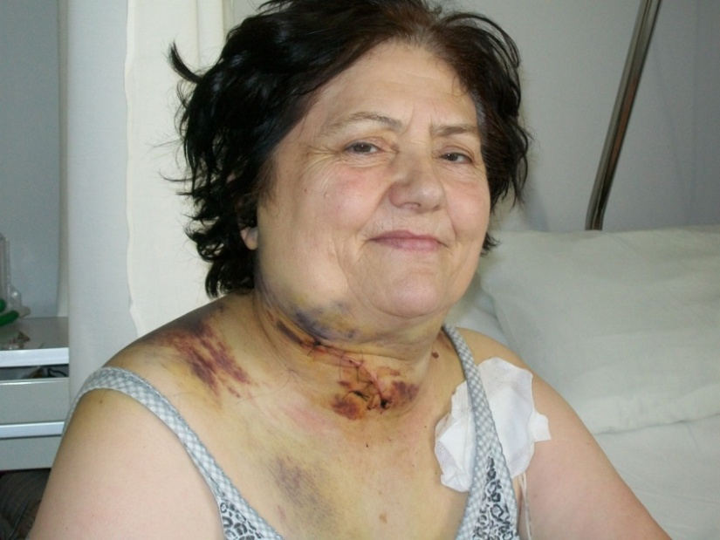
Ψευδοανεύρυσμα κοινής καρωτίδας

Slide 66
